Slide 1
Экстракорпоральная мембранная оксигенация

Slide 2
Экстракорпоральная мембранная оксигенация является методом искусственного увеличения уровня парциального напряжения О2 крови и удаления из крови СО2, что достигается путём пассивного или активного нагнетания венозной или артериальной крови в экстракорпоральный контур , её последующее прохождение через мембранный оксигенатор и возврат оксигенированной и декарбоксилированной (“артериализованной”) крови в системный кровоток.

Slide 3
План.
Показания к ЭКМО;
Противопоказания к ЭКМО;
Строение аппарата ЭКМО его отличие от аппарата ИК, выбор канюль;
Методики канюляции и деканюляции;
Классификация и особенности разных групп ЭКМО:
Вено-артериальная ЭКМО:
Центральная;
Переферическая;
Самопоточная ;
Вено-венозная ЭКМО;
Вено-артерио-венозная ЭКМО;
Результаты;

Slide 4
Показания к ЭКМО;
Противопоказания к ЭКМО;
Строение аппарата ЭКМО, его отличие от аппарата ИК, выбор канюль;
Методики канюляции и деканюляции;
Классификация и особенности разных групп ЭКМО:
Вено-артериальная ЭКМО:
Центральная;
Переферическая;
Самопоточная ;
Вено-венозная ЭКМО;
Вено-артерио-венозная ЭКМО;
Результаты;

Slide 5
Показания к ЭКМО.
Посткардиотомная сердечная недостаточность;
Механическая поддержка кровообращения перед трансплантацией сердца
Ранняя или отсроченная дисфункция сердечного трансплантата;
Резистентная к кардиотонической терапии острая миокардиальная недостаточность;
Механическая и газообменная поддержка организма во время выполнения трансплантации лёгких;
Механическая поддержка кровообращения и газообмена у донора;
Грубые, жизнеугрожающие расстройства лёгочного газообмена, сопровождающиеся нарушением оксигенирующей (артериальная гипоксемия) и/или вентиляционной (артериальная гиперкапния) функции лёгких:

Slide 6
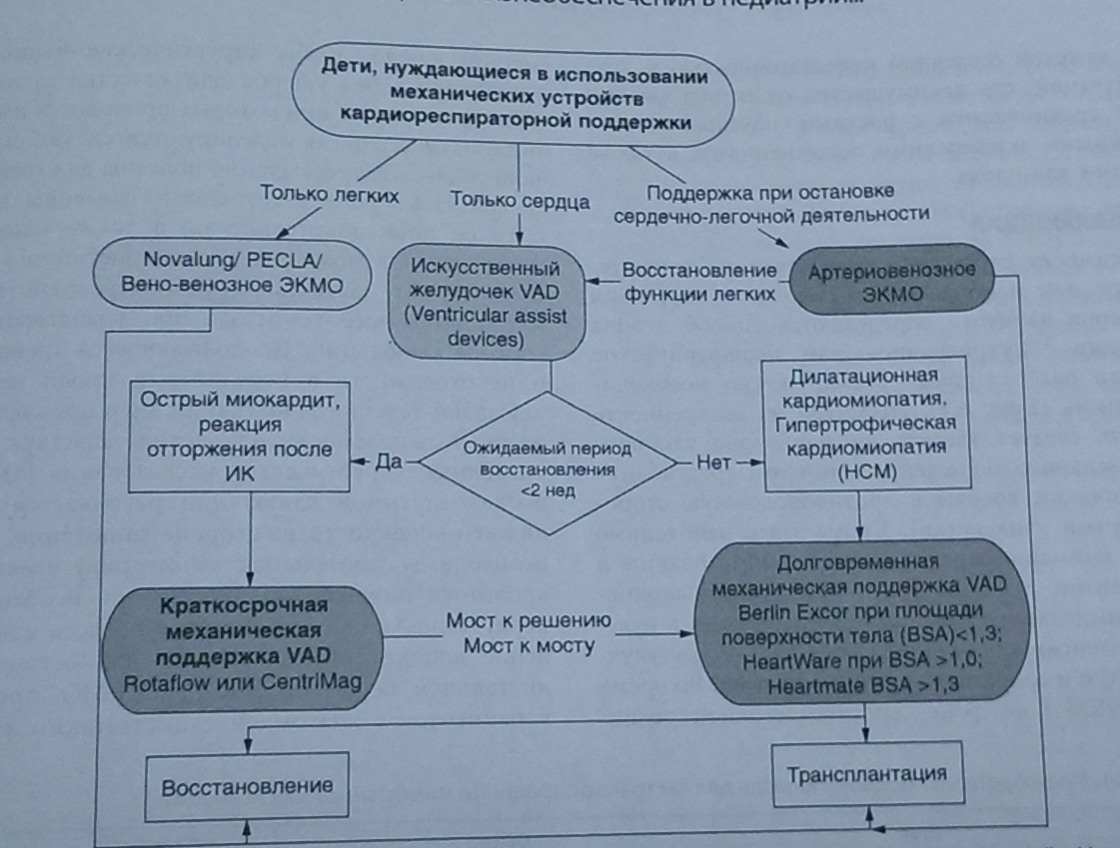
Алгоритм принятия решения для механической кардиореспираторной поддержки, используемый в Национальном медицинском центре педиатрии(Children’s National Medical Center).

Slide 7
Противопоказания к ЭКМО.
«ЭКМО должна быть средством для достижения конечной цели (восстановления, трансплантации или долговременной поддержки, дающей время врачу), а не являться самоцелью» - Р.А. Джонас
Онкологические заболевания 2 стадии и выше;
Коагулопатия;
Значительный неврологический дефицит;
Внутричерепное кровоизлияние;
Сильно недоношенные дети с экстремально низкой массой тела;
Большие генетические а также экстракардиальные или экстрапульмональные аномалии;
Противопоказания к трансплантации, если ЭКМО служит «мостом»;

Slide 8
План.
Показания к ЭКМО;
Противопоказания к ЭКМО;
Строение аппарата ЭКМО, его отличие от аппарата ИК, выбор канюль;
Методики канюляции и деканюляции;
Классификация и особенности разных групп ЭКМО:
Вено-артериальная ЭКМО:
Центральная;
Переферическая;
Самопоточная ;
Вено-венозная ЭКМО;
Вено-артерио-венозная ЭКМО;
Результаты;

Slide 9
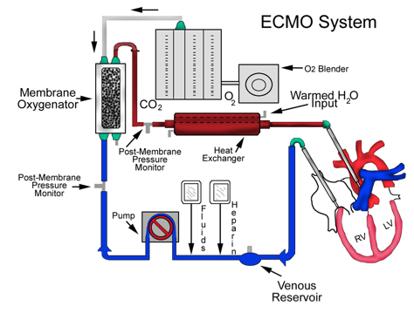
Строение аппарата ЭКМО.
В его конструкции выделяют:
Насос
Оксигенатор
Волокна для теплообмена
Датчик детектор воздушных пузырей
Линия для забора крови
Линия для подачи крови
Датчики давления, температуры, скорости потока
Монитор

Slide 10
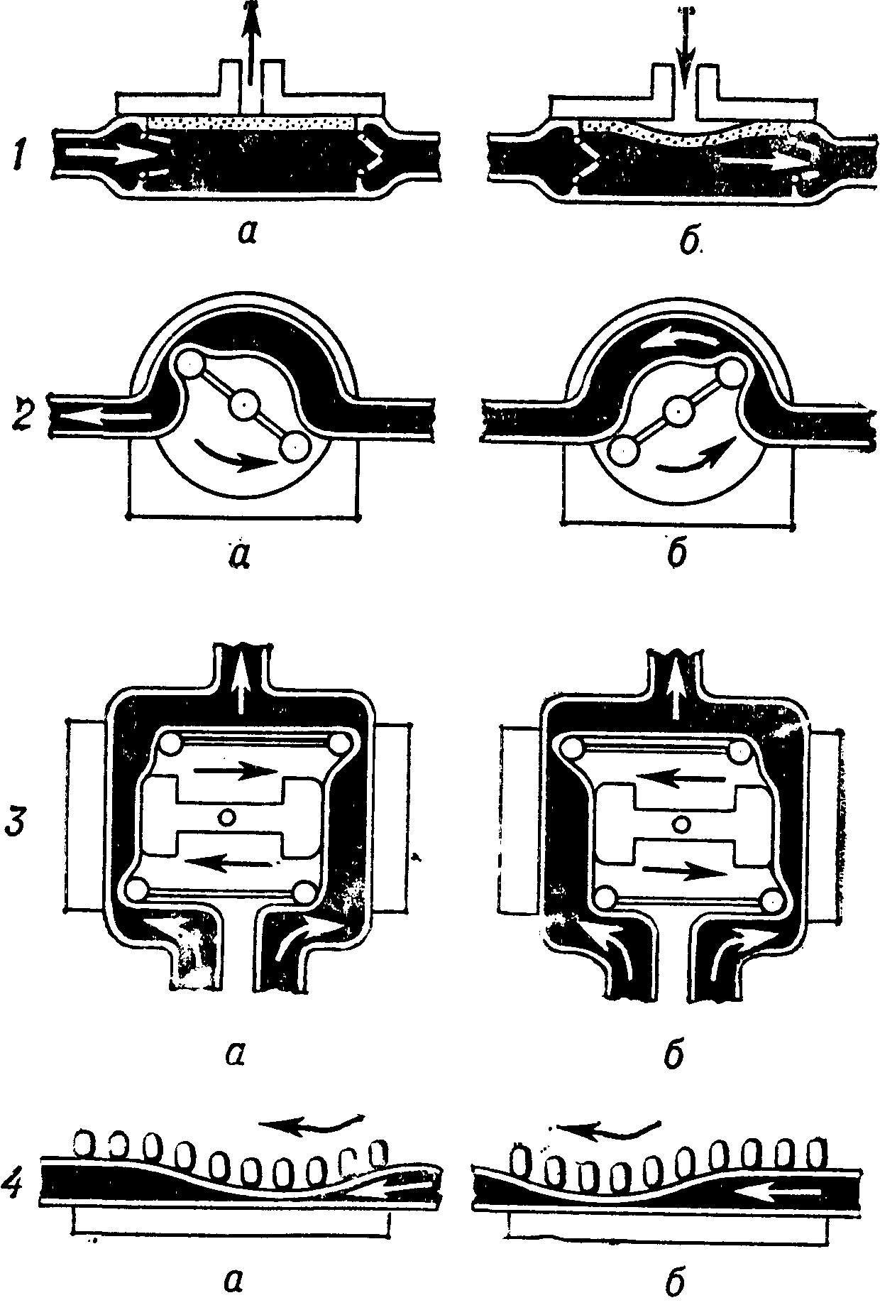
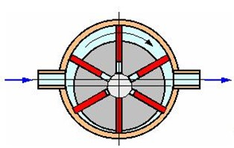
Насосы.
Для экстракорпорального кровообращения применяется два вида насосов: роликовые и ротационные. Роликовые насосы используются чаще в кардиохирургии для проведения ИК. Для целей вспомогательного кровообращения целесообразно применять центрифужные (ротационные) насосы т. к. они меньше повреждают форменные элементы крови, имеют меньший объём заполнения и меньший размер.

Slide 11
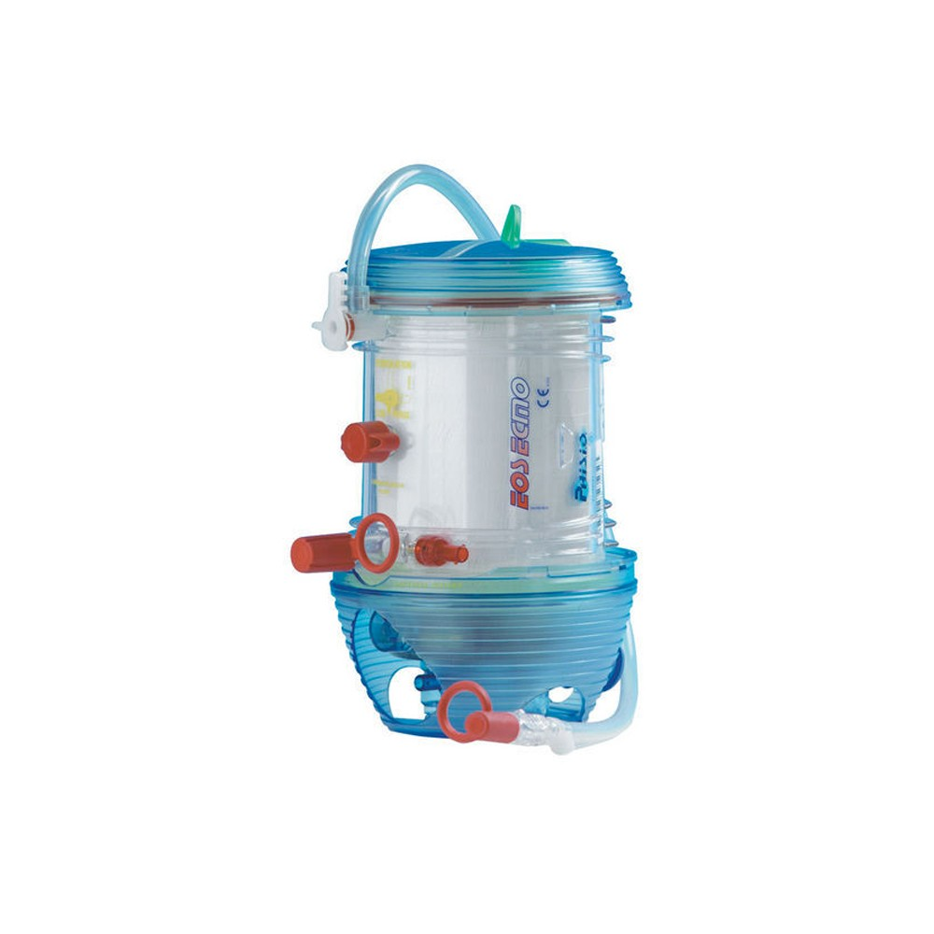
Оксигинатор.
Современные оксигенаторы, предназначенные для проведения ЭКМО, имеют капиллярное или половолоконное строение. В зависимости от расположения крови по отношению к мембране капиллярного волокна выделяют два основных типа мембранных капиллярных оксигенаторов. Кровь, поступившая в оксигенатор (кровянаяфаза), может располагаться или с внешней стороны капиллярного волокна, омывая его снаружи (первый тип), или проходить внутри капиллярного волокна (второй тип). При втором типе существует повышенный риск тромбоза капилляров и нарушения газообменной функции мембранного оксигенатора, в связи, с чем в настоящее время выпускаются капиллярные оксигенаторы первого типа.

Slide 12
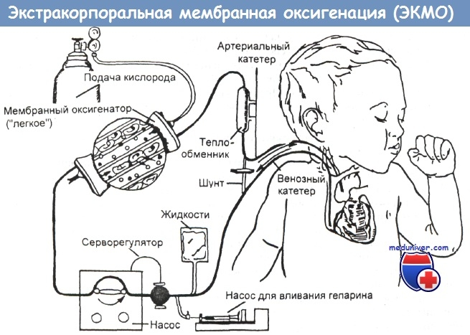
Теплообмен.
Во время прохождения крови по экстракорпоральному контуру и через оксигенатор происходит потеря тепла, что может привести к понижению температуры тела с последующими гемодинамическими, метаболическими, газообменными и реологическими расстройствами. В связи с этим одним из обязательных условий при проведении ЭКМО является поддержание на оптимальном уровне теплового баланса организма, что может быть достигнуто как применением наружных систем согревания пациентов, так и специальных теплообменных устройств (теплообмеников), обеспечивающих активное согревание или активное/пассивное охлаждение крови при её прохождении по экстракорпоральном контуру

Slide 13
Отличие ЭКМО от ИК.
ЭКМО представляет собой замкнутый контур без венозного резервуара, в котором можно нивелировать любые изменения объема, устранять пузырьки воздуха и пену из циркулирующей крови, а так же не имеет артериального фильтра чтобы предотвратить поступление воздушных эмболов или тромбов в артериальное русло пациента . Данное строение подразумевает, что все корректировки объемов должны производиться организмом.

Slide 14
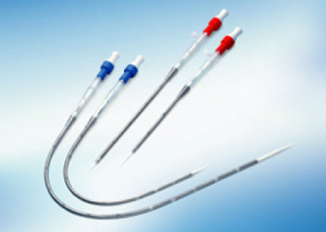
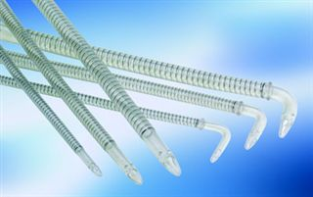
Канюли.
Венозные и артериальные канюли предназначены для забора крови и последующего её возврата в организм после прохождения через оксигенатор. Канюли для ЭКМО, выпускаемые различными фирмами-производителями, имеют сходное строение, скоростные и резистивные характеристики. Правильный выбор размера (диаметра) и длины канюль влияет на адекватность осуществления экстракорпорального кровообращения и самой процедуры ЭКМО, особенно при периферической методике её проведения.
Венозные канюли делятся на однопросветные и двухпросветные.

Slide 15
Показания к ЭКМО;
Противопоказания к ЭКМО;
Строение аппарата ЭКМО, его отличие от аппарата ИК, выбор канюль;
Методики канюляции и деканюляции;
Классификация и особенности разных групп ЭКМО:
Вено-артериальная ЭКМО:
Центральная;
Переферическая;
Самопоточная ;
Вено-венозная ЭКМО;
Вено-артерио-венозная ЭКМО;
Результаты;

Slide 16
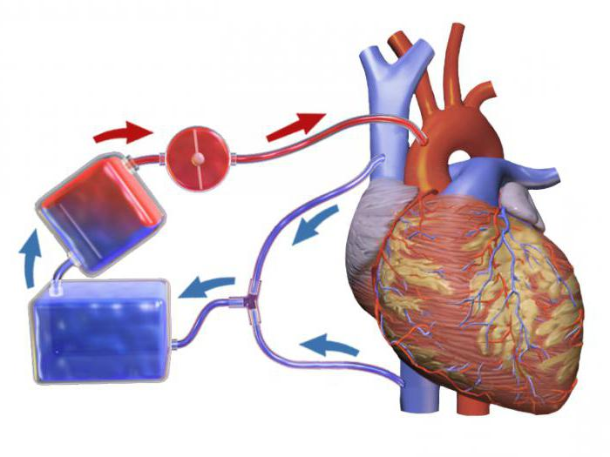
Методы канюляции.
Центральна канюляция (внутригрудная)
Периферическая канюляция (пункционный или открытый способ)
Сосуды верхней части тела:
общая сонная артерия (a. carotis communis)
внутренняя ярёмная вена (v.jugularis interna)
Сосуды нижней части тела:
общая бедренная артерия (a. femoralis communis)
бедренная вена (v. femoralis)

Slide 17
Открытый способ подразумевает непосредственное введение канюль для ЭКМО через хирургически мобилизованную стенку периферического артериального и венозного сосуда и имеет определённые преимущества перед пункционной методикой постановки. При данном подходе обеспечивается более лучший контроль за процессом установки канюль, уменьшается риск ятрогенного повреждения сосудистой стенке и кровотечений из мест канюляции сосудов. При хирургической методике канюляции возможна беспрепятственная постановка в просвет сосудов периферических канюль большего диаметра, что будет способствовать улучшения дренажа и возврата крови при проведении ЭКМО. Однако данный способ требует выполнения тщательного хирургического гемостаза операционной раны для уменьшения риска возникновения послеоперационного кровотечения. Кроме того, необходимо контролировать состояния послеоперационной раны с целью предупреждения развития гнойно-септических осложнений.
Канюляция через общую бедренную артерию имеет преимущества перед другими анатомическими вариантами, прежде всего из-за меньшего риска возникновения эмболического поражения (тромбоэмболия, материальная и газовая эмболия) головного
мозга, сосудов сердца и верхней части туловища, а также из-за удобства технического исполнения.

Slide 18
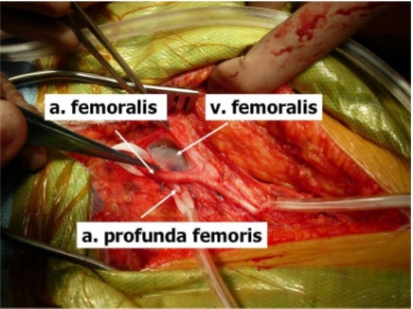
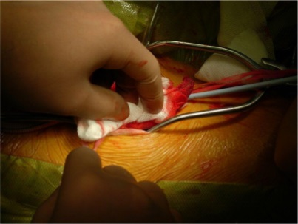
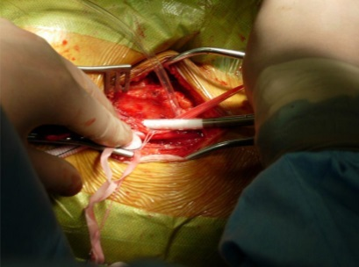
Прямая периферическая канюляция.
Производится мобилизация участка передней стенки артерии, и наложение кисетного шва в месте, где планируется проведение артериальной канюли . В центре кисетного шва осуществляется пункция артериальной стенки, проведение металлического проводника-направителя, дилатация и последующая установка артериальной канюли, которая фиксируется с помощью хирургической нити (пролен ), используемой для наложения кисетного шва. Аналогичным образом производится открытая постановка венозной канюли.

Slide 19
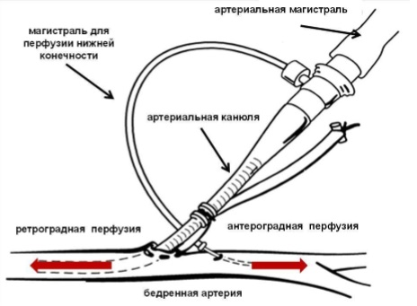
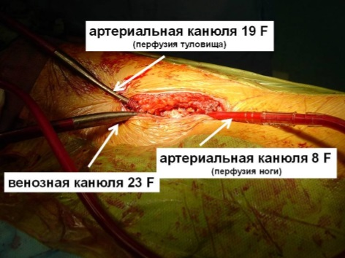
Профилактика ишемии нижней конечности.
Для профилактики ишемии осуществляется изолированная перфузия нижней конечности через артериальную канюлю.

Slide 20
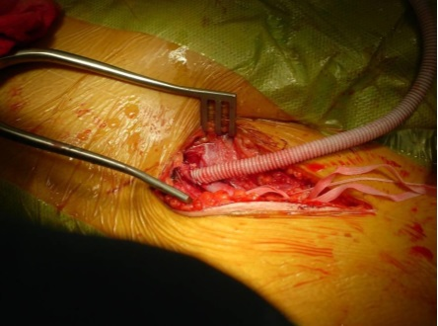
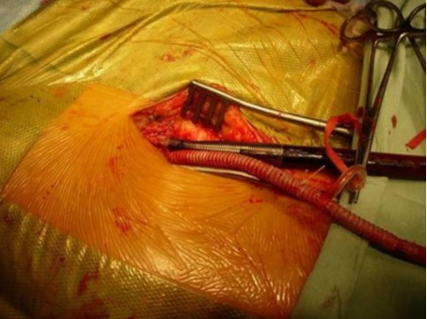
Прямая периферическая канюляция через подшитый протез .
Вторым способом установки артериальной канюли при канюляции является проведение канюли через предварительно пришитый к стенке артерии сосудистый протез диаметром.
Использование сосудистого протеза облегчает процедуру удаления артериальной канюли, уменьшает риск повреждения и необходимости выполнения пластики/протезирования сосудистой стенки после прекращения использования ЭКМО.
При использовании сосудистого протеза артериальная канюля может быть установлена в его просвете без последующего проведения в бедренную артерию или проведена в просвет бедренной артерии

Slide 21
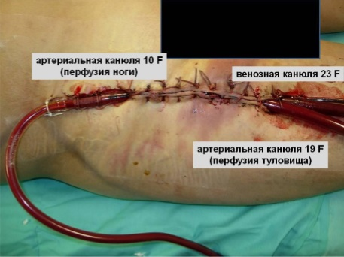
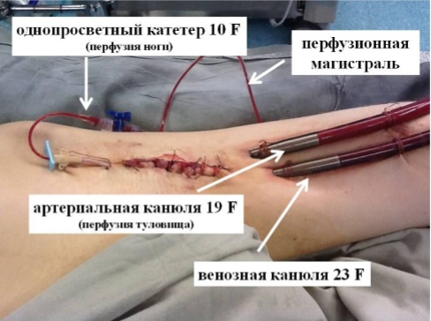
Выведение периферических канюль.
Выведение через углы раны.
Выведение через контрапертурные отверстия.
Создание дополнительного подкожного канала для проведения канюль может не только уменьшить риск инфицирования места постановки канюль, но и способствовать их более лучшей фиксации, что может быть выгодным при продолжительном использовании периферической ЭКМО.

Slide 22
Показания к ЭКМО;
Противопоказания к ЭКМО;
Строение аппарата ЭКМО, его отличие от аппарата ИК, выбор канюль;
Методики канюляции и деканюляции;
Классификация и особенности разных групп ЭКМО:
Вено-артериальная ЭКМО:
Центральная;
Переферическая;
Самопоточная ;
Вено-венозная ЭКМО;
Вено-артерио-венозная ЭКМО;
Результаты;

Slide 23
Вено-артериальное ЭКМО.
ВА ЭКМО является одним из методов экстракорпоральной поддержки кровообращения, применяемых для коррекции грубых нарушений насосной функции сердца при наличии или отсутствии сопутствующих расстройств газообменной функции лёгких.
Основными направлениями клинического применения ВА ЭКМО являются:
Посткардиотомная сердечная недостаточность;
Механическая поддержка кровообращения перед трансплантацией сердца
Ранняя или отсроченная дисфункция сердечного трансплантата;
Резистентная к кардиотонической терапии острая миокардиальная недостаточность;
Механическая и газообменная поддержка организма во время выполнения трансплантации лёгких; неэффективность ВВ ЭКМО в случае присоединения к дыхательной недостаточности грубых расстройств насосной функции сердца;
Механическая поддержка кровообращения и газообмена у донора;

Slide 24
Показания к ЭКМО;
Противопоказания к ЭКМО;
Строение аппарата ЭКМО, его отличие от аппарата ИК, выбор канюль;
Методики канюляции и деканюляции;
Классификация и особенности разных групп ЭКМО:
Вено-артериальная ЭКМО:
Центральная;
Переферическая;
Самопоточная ;
Вено-венозная ЭКМО;
Вено-артерио-венозная ЭКМО;
Результаты;

Slide 25
Центральная ВА ЭКМО.
При центральной ВА ЭКМО выполняется канюляция правого предсердия и аорты, требующая выполнения открытого доступа к сердцу (стернотомия, торакотомия).
Основным показанием к применению центральной ВА ЭКМО является посткардиотомная сердечная недостаточность, при которой не удаётся произвести отключение пациента от аппарата искусственного кровообращения, несмотря на массивную кардиотоничекую терапию и применение менее агрессивных методов вспомогательного кровообращения (например, внутриаортальной баллонной контрпульсации).

Slide 26
Преимущества центральной ВА ЭКМО.
Равномерное распределение оксигенированной крови в антероградном направлении по всем артериальным бассейнам организма, включая сердце, головной мозг;
Использование для канюляция правого предсердия венозной канюлей большого диаметра обеспечивает адекватный дренаж крови, разгрузку правых отделов сердца и малого круга, высокую объёмную скорость экстракорпорального кровотока при меньших оборотах центрифужного насоса;
Меньший риск повреждения форменных элементов крови и развитие внутрисосудистого гемолиза

Slide 27
Недостатки центральной ВА ЭКМО.
Повышенный риск возникновения эмболий (тромб, материальный или газовый эмбол) в сосуды головного мозга, сердца, чревный ствол, почки и др., что может негативно повлиять на результативность лечения;
Высокая периоперационная кровопотеря;
В случае успешного разрешения сердечной или сердечно-дыхательной недостаточности для прекращения ВА ЭКМО необходимо выполнение повторного оперативного вмешательства на грудной клетке и сердце, проведение которого сопряжено с дополнительной кровопотерей и другими возможными осложнениями.

Slide 28
Показания к ЭКМО;
Противопоказания к ЭКМО;
Строение аппарата ЭКМО, его отличие от аппарата ИК, выбор канюль;
Методики канюляции и деканюляции;
Классификация и особенности разных групп ЭКМО:
Вено-артериальная ЭКМО:
Центральная;
Переферическая;
Самопоточная ;
Вено-венозная ЭКМО;
Вено-артерио-венозная ЭКМО;
Результаты;

Slide 29
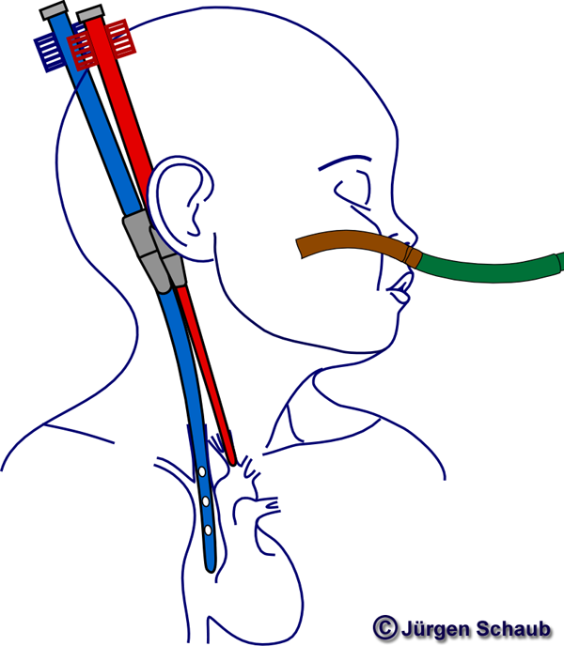
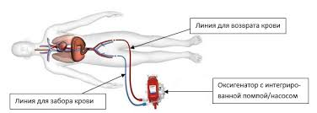
Периферическая ВА ЭКМО.
Периферическая методика ВА ЭКМО основана на заборе и возврате крови через канюли, установленные в периферические сосуды.

Slide 30
Преимущества периферической ВА ЭКМО.
менее травматичная методика канюляции
возможность выполнения канюляции под местной или внутривенной анестезией;
сохранение интактной грудной клетки и полости перикарда (последующая трансплантации сердца или кардиохирургичекая операция);
меньший риск лёгочных осложнений из-за отсутствия необходимости стернотомии;
меньший риск воздушной и материальной эмболии в коронарные сосуды, сосуды головного мозга;
меньший риск интра- и послеоперационной кровопотери;
меньший риск развития инфекционных осложнений;
более быстрая послеоперационная активизация пациентов;
менее травматичная методика деканюляции. Степень

Slide 31
Недостатки центральной ВА ЭКМО.
недостаточный уровень кровоснабжения верхней части тела (сердца, головного мозга)
необходимость сохранения частичного кровотока по малому кругу, подержание оксигенирующей функции лёгких и насосной функции левого желудочка
выброс оксигенированной крови в восходящую аорту;
неадекватная объёмная разгрузка левого желудочка, сопровождающаяся развитием застоя в малом круге кровообращения и отека лёгких ;
риск повреждения периферических сосудов при канюляции и длительном нахождении канюль;
риск ишемии нижней конечности (необходимость изолированной перфузии).

Slide 32
Показания к ЭКМО;
Противопоказания к ЭКМО;
Строение аппарата ЭКМО, его отличие от аппарата ИК, выбор канюль;
Методики канюляции и деканюляции;
Классификация и особенности разных групп ЭКМО:
Вено-артериальная ЭКМО:
Центральная;
Переферическая;
Самопоточная ;
Вено-венозная ЭКМО;
Вено-артерио-венозная ЭКМО;
Результаты;

Slide 33
Самопоточная артерио-венозная экстракорпоральная мембранная оксигенация
Самопоточная АВ ЭКМО основана движение крови по экстракорпоральному контуру осуществляется за счёт градиента давления между артериальной (бедренная артерия) и венозной (бедренная вена) системой большого круга кровообращения.
Особенности проведения самопоточной АВ ЭКМО:
отсутствие насоса крови и специального оборудования для проведения ЭКМО
артерио-венозный градиент давления (АДср. > 60 мм рт. ст.)
объёмная скорость кровотока ≈ 1 л/мин
эффективная коррекция гиперкапнии любой степени выраженности
эффективная коррекция умерено выраженной артериальной гипоксемии
отсроченное более значимое влияние на РаО2 на фоне проведения ИВЛ в протективных режимах

Slide 34
Показания к ЭКМО;
Противопоказания к ЭКМО;
Строение аппарата ЭКМО, его отличие от аппарата ИК, выбор канюль;
Методики канюляции и деканюляции;
Классификация и особенности разных групп ЭКМО:
Вено-артериальная ЭКМО:
Центральная;
Переферическая;
Самопоточная ;
Вено-венозная ЭКМО;
Вено-артерио-венозная ЭКМО;
Результаты;

Slide 35
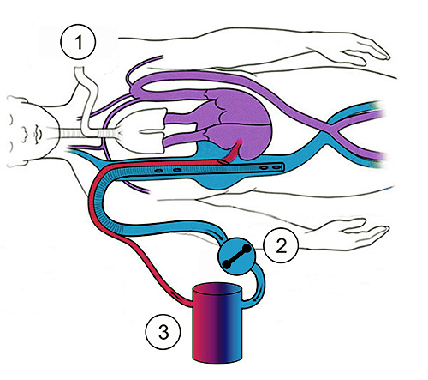
Вено-венозная экстракорпоральная мембранная оксигенация .
Вено-венозная экстракорпоральная мембранная оксигенация (ВВ ЭКМО) является одним из направлений экстракорпоральной поддержки лёгких, основанным на замещении их газообменной функции у пациентов с жизнеугрожающей острой/хронической дыхательной недостаточностью, сопровождаемой выраженной артериальной гипоксемией и/или гиперкапнией.

Slide 36
Показания к вено-венозной экстракорпоральной мембранной оксигенаци.
Основным показанием к ВВ ЭКМО являются грубые, жизнеугрожающие расстройства лёгочного газообмена, сопровождающиеся нарушением оксигенирующей (артериальная гипоксемия) и/или вентиляционной (артериальная гиперкапния) функции лёгких:
PaCO2 > 60-80 мм рт. ст.
PaO2/FiO2 < 80 мм рт. ст.
pHa < 7,30
FiO2 1,0 -

Slide 37
Выбор скорости потока при ВВ ЭКМО.
В идеальных условиях объёмная скорость экстракорпорального кровотока при проведении ВВ ЭКМО должна быть равной минутному объёму кровообращения, или сердечному выбросу, что позволяет достигнуть «артериализации» всей венозной крови, притекающей к правому предсердию;
Для значимого улучшения артериальной оксигенации объёмная скорость экстракорпорального кровотока при ВВ ЭКМО у новорожденных и детей младшего возраста должна быть равной 120-150 мл/кг/ мин, у взрослых пациентов - более 50-70 мл/кг/мин. - для преимущественного устранения гиперкапнии достаточным является поддержание объёмной скорости экстракорпорального кровотока в 30 мл/кг/мин.
Для достижения значимого вклада в артериальную оксигенацию объёмная скорость экстракорпорального кровотока при ВВ ЭКМО должна быть не менее 25 % минутного.

Slide 38
Показания к ЭКМО;
Противопоказания к ЭКМО;
Строение аппарата ЭКМО, его отличие от аппарата ИК, выбор канюль;
Методики канюляции и деканюляции;
Классификация и особенности разных групп ЭКМО:
Вено-артериальная ЭКМО:
Центральная;
Переферическая;
Самопоточная ;
Вено-венозная ЭКМО;
Вено-артерио-венозная ЭКМО;
Результаты;

Slide 39
Вено-артерио-венозная экстракорпоральная мембранная оксигенация .
Если для ВВ ЭКМО использована раздельная канюляция верхней (для возвратной канюли) и нижней (для дренажной канюли ) полой вены соответственно через правую внутренюю ярёмную вену и бедренную вену, то для перехода к ВАВ ЭКМО необходима установка артериальной канюлю в бедренную артерию. Тогда после модификации контура экстракорпоральный кровоток будет осуществляться следующим образом. Дренаж крови будет происходить через венозую канюлю, установленную в нижнюю полую вену через бедренную вену. После прохождения через мембранный оксигенатор артериализованная кровь будет поступать в общую артериальную магистраль, затем разделяющейся с помощью Y- образного коннектора на две магистрали, по первой – оксигенированная кровь будет поступать через артериальную канюлю в бедренную артерию, по второй – через венозную канюлю, установленную во внутреннюю ярёмную вену, в верхнюю полую вену и затем через правые отделы сердца в малый круг кровообращения.

Slide 40
Показания к ВАВ ЭКМО.
Сочетанные выраженные нарушения насосной функции сердца и газообменной функции лёгких;
Отсутствие эффективной оксигенации при проведении периферической ВА ЭКМО, что требует перенаправление части артериализованной крови через малый круг и левые отделы сердца к верхней части туловища – переход от ВА к ВАВ ЭКМО;
Развитие плохо поддающегося коррекции нарушения насосной функции сердца, что требует перенаправление части “артериализованной” крови в большой круг кровообращения – переход от ВВ ЭКМО к ВАВ ЭКМО;

Slide 41
Показания к ЭКМО;
Противопоказания к ЭКМО;
Строение аппарата ЭКМО, его отличие от аппарата ИК, выбор канюль;
Методики канюляции и деканюляции;
Классификация и особенности разных групп ЭКМО:
Вено-артериальная ЭКМО:
Центральная;
Переферическая;
Самопоточная ;
Вено-венозная ЭКМО;
Вено-артерио-венозная ЭКМО;
Результаты;

Slide 42
Результаты
Количество пациентов, доживших до выписки из стационара: 38%-44% (Extracorporeal Life Support Organization 2017, National Registery Cardiopulmonary Resuscitation 2016);
Через 6 месяцев после отключения от ЭКМО у 52% (18из 39) неврологические нарушения среднего или тяжелого функционального класса (Lequier, 2015);
Осложнения (62% выживших)(Hamrick и соавт. 2017):
Нейромоторные нарушения (50%);
Когнитивные дисфункции (25%);
Нефропатия (17%);
Другие (8%);

